Slide 1
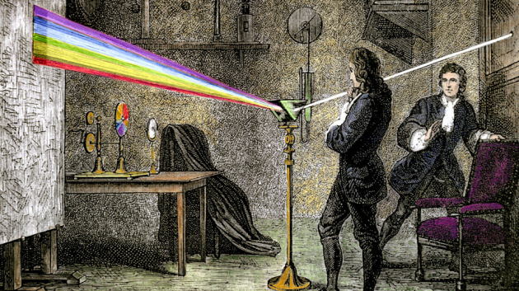

Slide 2
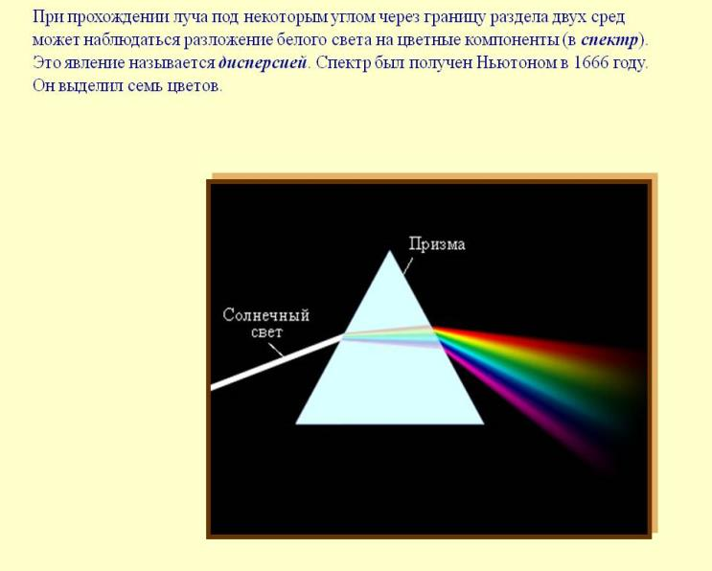

Slide 3
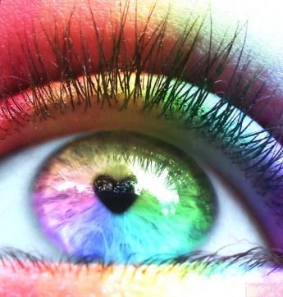
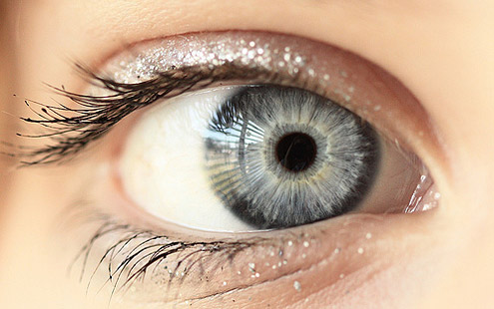
Глаз - орган зрения животных и человека. Это самонастраивающийся прибор. Он позволяет видеть близкие и удалённые предметы.

Slide 4
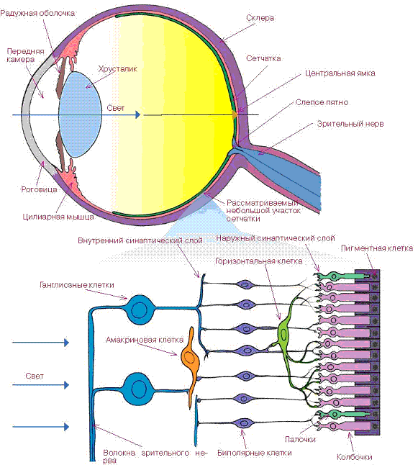

Slide 5
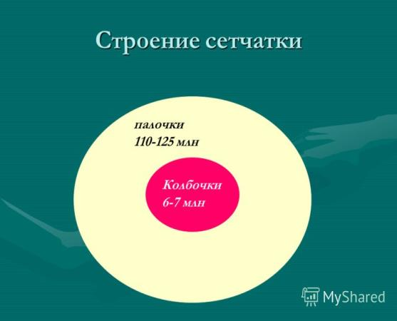
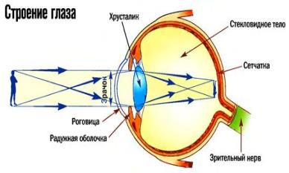

Slide 6
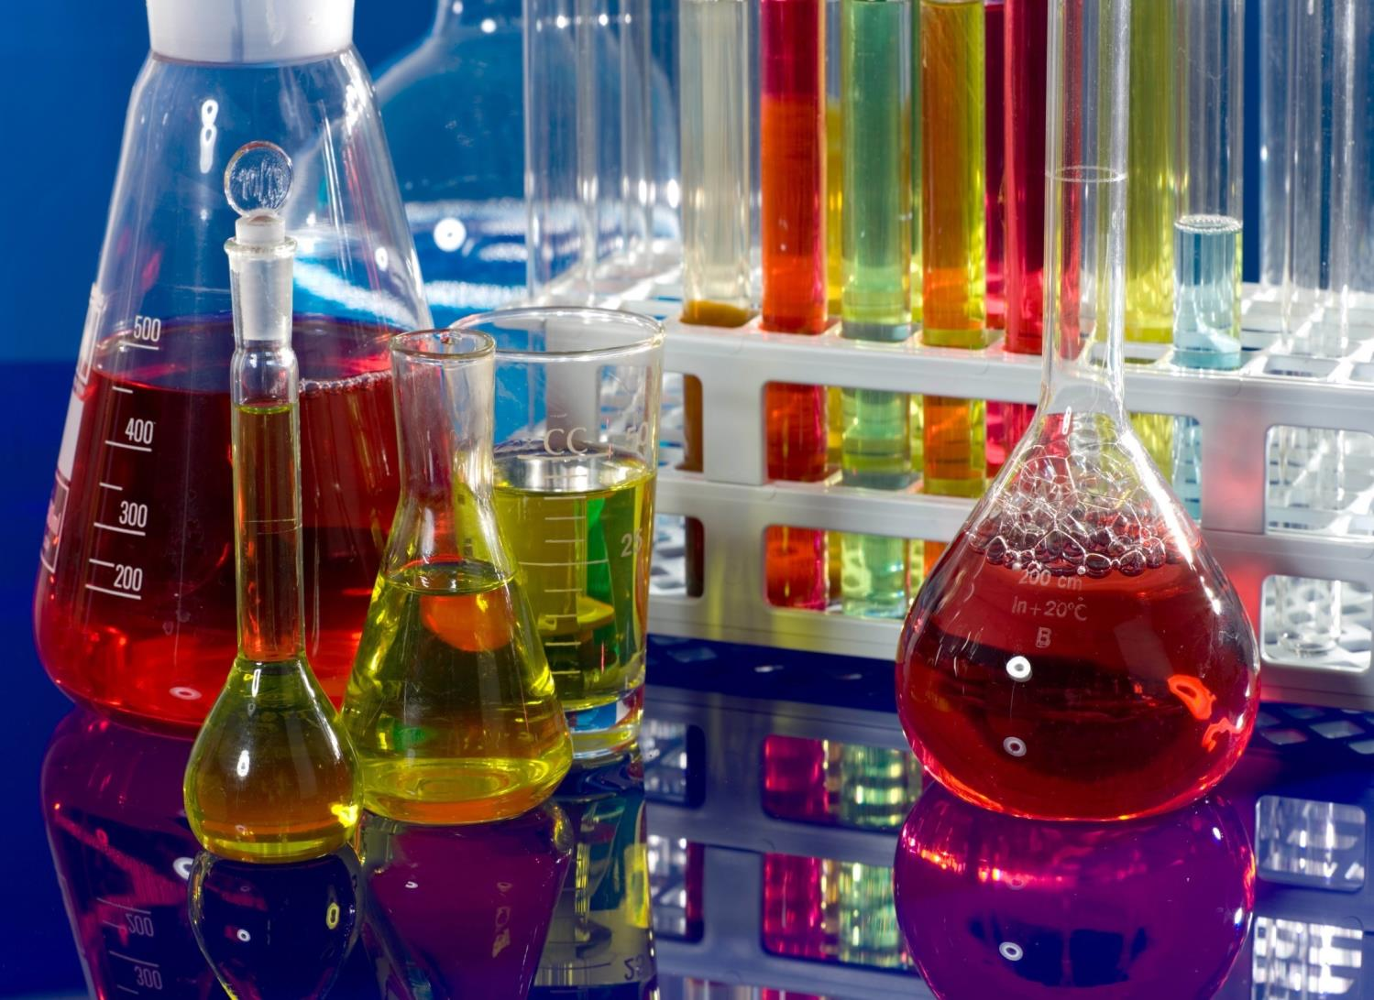

Slide 7
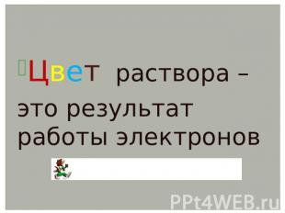
Цвет вещества обусловлен в основном переходами электронов из одного состояния в другое.

Slide 8
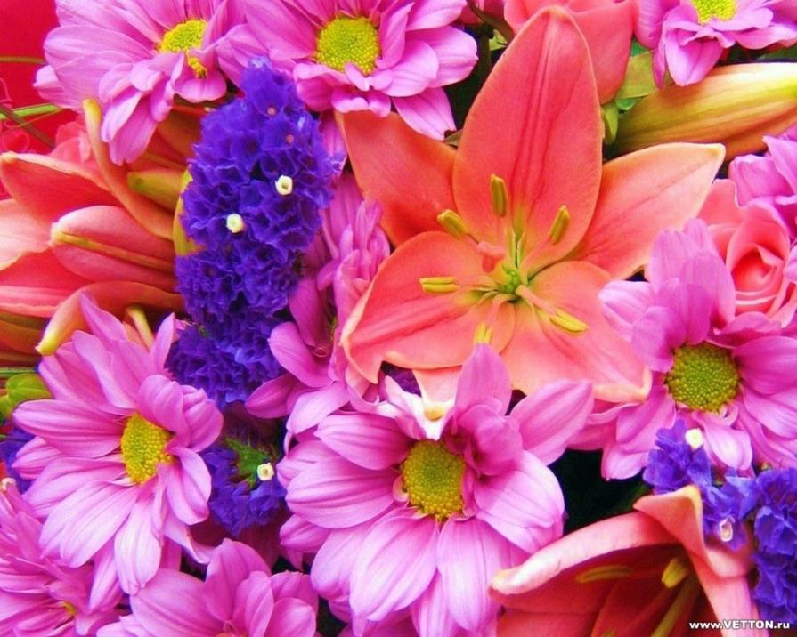

Slide 9
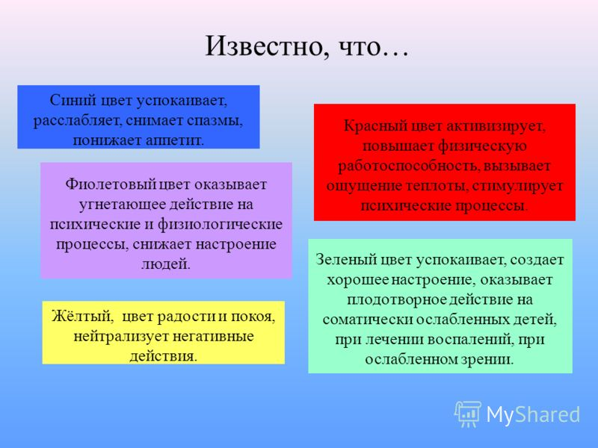

Slide 10
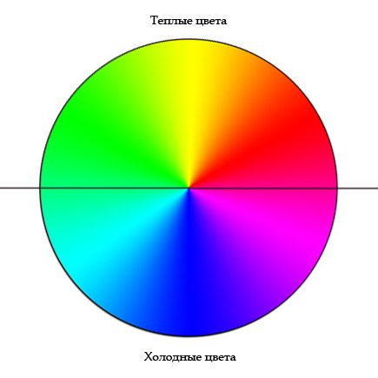

Slide 11
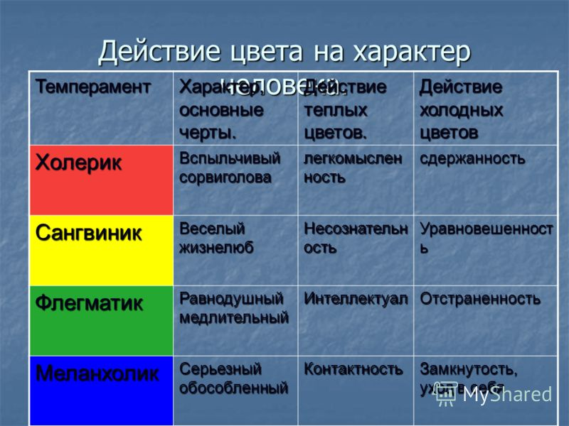

Slide 12
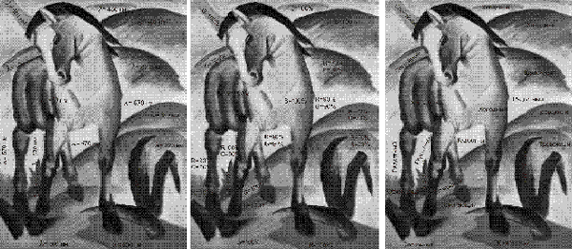

Slide 13
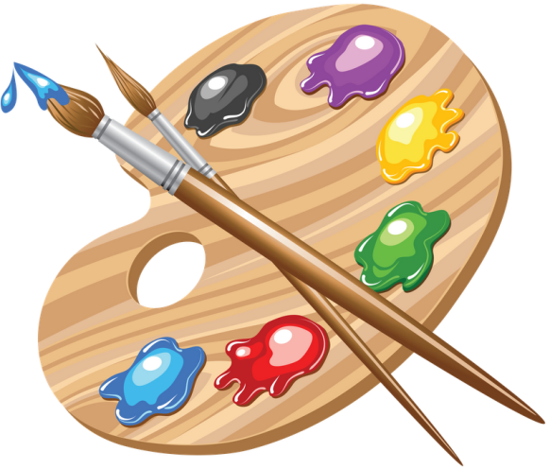
Творческих успехов.
Не бойтесь!
Пробуйте!
Дерзайте!

Slide 14
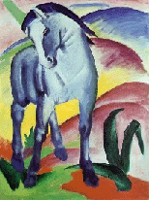

Slide 15

«Contraria non contradictoria, red complimenta sunt» (Противоположности не противоречат, а дополняют друг друга).

Slide 16

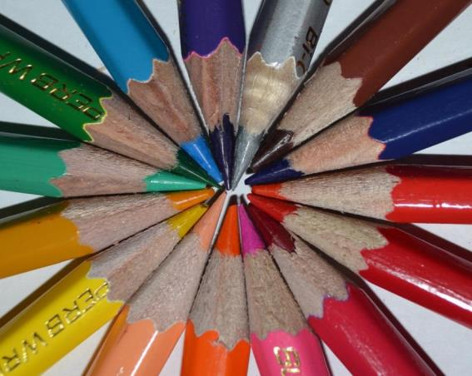
Спасибо за дружную работу, взаимопонимание, творчество
е.

